Slide 2
Современные образовательные технологии проектного обучения:
1.Цели использования технологии:
организация самостоятельной познавательной и практической деятельности;
формирование широкого спектра УУД
2.Описание порядка использования технологии в практической деятельности:
Учитель:
является консультантом, мотивирующим и направляющим исследовательскую, аналитическую, проектную, творческую деятельность учащегося.
Ученик:
Самостоятельно выбирает эффективный маршрут решения предметной, метапредметной, личностной проблемы из многих вариантов, используя разнообразные источники информации, материалы, формы, способы деятельности

Slide 3
3.Результаты использования технологии:
-овладение учащимися алгоритмом и умением выполнять проектные работы способствует формированию познавательного интереса;
-умение выступать и отстаивать свою позицию, самостоятельность и самоорганизация учебной деятельности;
-реализация творческого потенциала в исследовательской и предметно-продуктивной деятельности

Slide 4
Долгосрочный коллективный
проект по литературе
«Дыхание проснувшейся земли…» по произведениям писателя Юрия Казакова

Slide 5
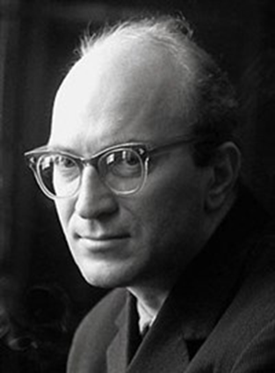
Юрий Казаков
1927-1982
Рассказы:
«Тихое утро»
«Арктур- гончий пес»
«Тедди»
«Никишкины тайны»

Slide 6
Этапы работы над проектом
Первый этап
1. Знакомство учащихся с литературой как учебным предметом.
2. Введение в литературоведение: овладение такими терминами, как тема, идея, сюжет художественного произведения; изобразительно-выразительные средства и т. д.
3.Выработка и закрепление практических навыков анализа художественного произведения.
4.Углубление (расширение) читательской культуры учащихся.
5. Выявление читательских предпочтений учащихся.

Slide 7
Второй этап.
1. Выбор художественных произведений для исследовательской деятельности – рассказов Юрия Казакова: «Тихое утро», «Тедди», «Арктур – гончий пёс», «Никишкины тайны».
2. Деление класса на группы с последующим выбором конкретного произведения для углублённого исследования.
3. Анализ выбранных произведений на уровне
-тематики;
-сюжета;
основной мысли;
-изобразительно-выразительных средств;
- типов речи;
- ограниченной в употреблении лексики;
- синтаксиса.
4. Формирование понятия «стиль писателя» и закрепление навыков выявления особенностей стиля рассказов Юрия Казакова

Slide 8
Третий этап
1. Просмотр художественных фильмов, снятых по рассказам Юрия Казакова «Тедди» и «Арктур – гончий пёс»
2. Сопоставительный анализ рассказов и художественных фильмов.
Четвёртый этап
1. Оформление группами своих проектов.
2. Корректировка проектов.
3. Защита проектов.

